Slide 1
Marketing les 3
Van Marketing model naar Sellogram
ZONE College

Slide 2
Bespreken opdracht van vorige week
Een doelgroep beschrijf je aan de hand van 5 specifieke kenmerken. Wat betekenen de begrippen:
geografisch
demografisch
sociaal-economisch
koopgedrag
Psychografisch
http://www.leerwiki.nl/Hoe_segmenteer_je_een_markt

Slide 3
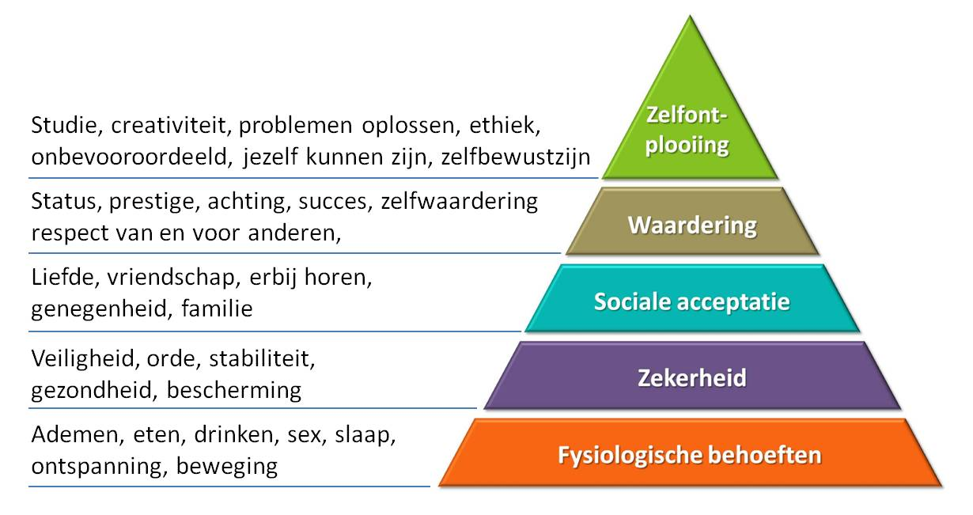
Behoeften begrijpen
Piramide van Maslow (1954)
1970 revisie:
8. Transcendentie
7. Zelfverwerkelijking
6. Schoonheid
5. Kennis en begrip
4. Waardering
3. Liefde en genegenheid
2. Veiligheid
1. Primaire levensbehoeften

Slide 4
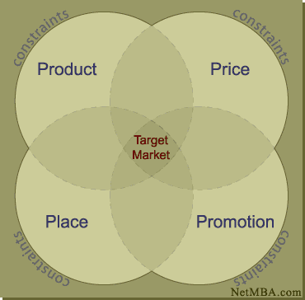
Marketing Mix
Notes:
Constraints zijn beperkingen

Slide 5
PMC’s
Een PMC is een combinatie van één van je producten met een doelgroep
Iedere product-markt-combinatie vergt een eigen marketingstrategie
Een PMC-matrix geeft aan welke producten voor welke groepen afnemers interessant zijn

Slide 6
Behoeften vs. Wensen
Als in een behoefte niet wordt voorzien, ontstaat een hunkering
Voorbeelden:
Honger
Dorst
Liefdesverdriet
Minderwaardigheidscomplex
Als aan een wens niet kan worden voldaan, ontstaat een andere wens
Voorbeelden:
Er is geen hamburger, dus wil ik patat en als dat er ook niet is, wil ik een boterham, en als die er ook niet is eet ik …

Slide 7
Wensen begrijpen
Mensen hebben meer wensen dan behoeften
Vanuit de behoefte aan afwisseling, wensen mensen verschillende manieren om basisbehoeften te bevredigen
Onze wensen zijn onbeperkt: dat biedt marketeers veel ruimte voor creativiteit
http://www.youtube.com/watch?v=yIutgtzwhAc

Slide 8
Discussie
In welke behoefte wordt voorzien met het evenement dat je organiseert, product of dienst dat je aanbiedt?
Hoofdvraag die tevens beantwoord moet worden is:
Waar staat het product in de behoeften piramide van Maslow?
Door welke wens kan de wens naar jouw product worden vervangen?
Discussie en opties ☺:
https://www.youtube.com/watch?v=Rcqsy7WJYFk ( rijden, vanaf 30 sec beginnen) <=
https://www.youtube.com/watch?v=D4WtxKoal-c (springen tot 56sec) wat kan de koe?
https://www.youtube.com/watch?v=qM9YWm6T_hc (springen k. tot 1:05 min) hou je van konijnen? <=
https://www.youtube.com/watch?v=plk35VYDKZE (s-race tot 1 min)

Slide 9
Opdracht voor deze en volgende week
Omschrijf in groepjes van ± 4 een evenement/product/dienst
Omschrijf de Essentie en Kern
Specificeer je doelgroep
Geografisch, demografisch, etc.
Bepaal de
Prijsstelling → onderbouw je toegangsprijs
distributie → bereikbaarheid, parkeren
promotie → welke middelen zet je in?
Maak een sellogram

Slide 10
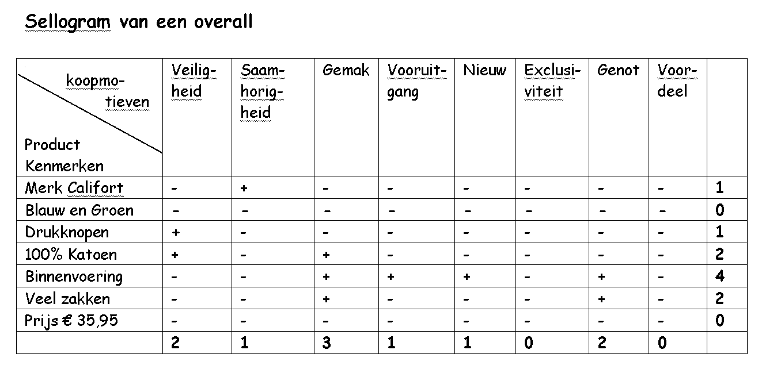
Sellogram
Hiermee ontdek je waarop je de nadruk moet leggen in je promotie

Slide 11
Jullie beurt
Vandaag en voor de volgende keer maken we een sellogram voor jullie evenement/product/idee.
Verwacht resultaat:
Waar moeten we de nadruk op leggen bij onze marketing?
Aan welke zaken moeten we ook onze aandacht besteden?

